Slide 1
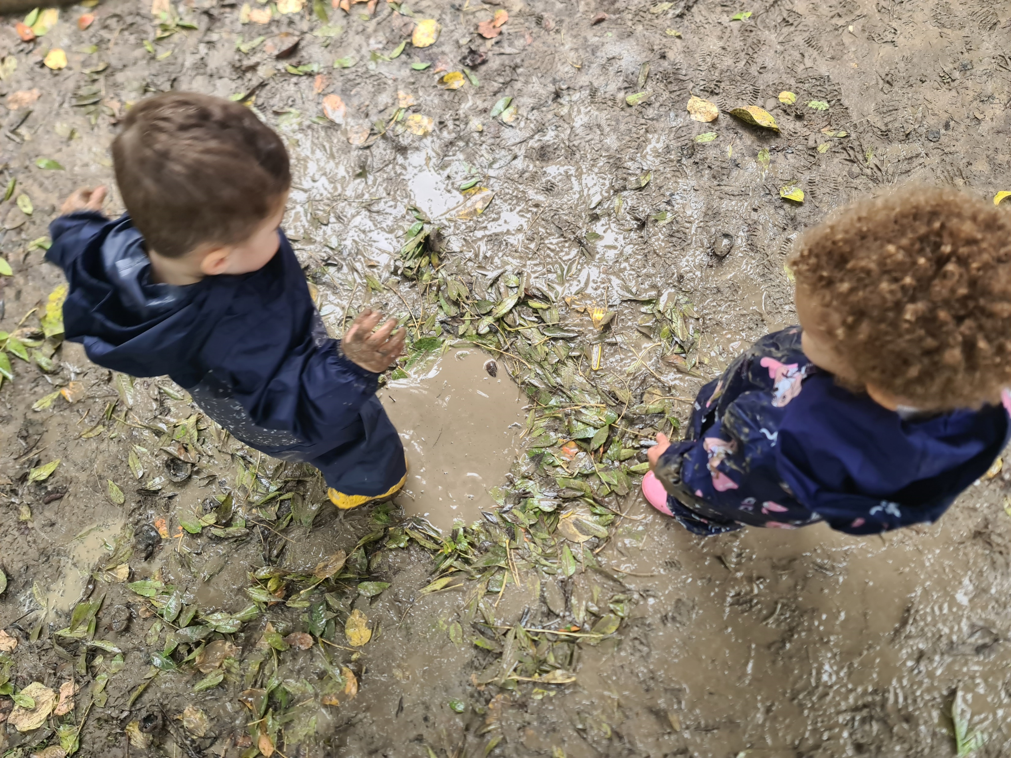
NIDO «LA MADONNINA» Polo per l’Infanzia la Madonnina
9-36 mesi
Paritaria convenzionata con il Comune di Modena
Associata alla FISM
«Coltiviamo fiducia nella relazione e nella capacità di apprendere dall’esperienza, con libertà»

Slide 2
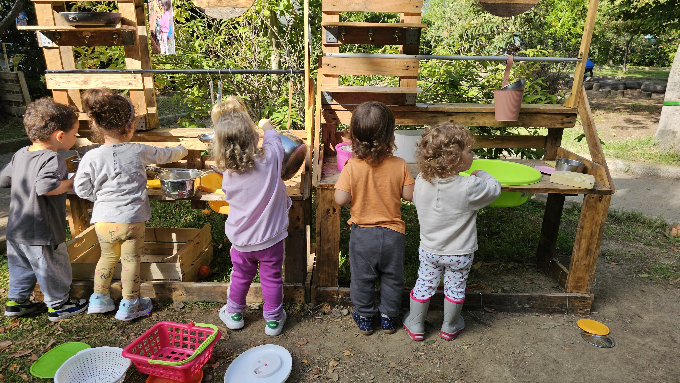
GLI SPAZI
Il Nido “La Madonnina” è un luogo accogliente e curato pensato per accompagnare i più piccoli nei loro primi passi e guidarli alla scoperta di sé, dell’altro e del mondo circostante, liberamente ed in sicurezza.
La struttura che ospita il Nido è ampia e luminosa, divisa in due sezioni omogenee per età dotate di spazi per le attività, la nanna, la cura dell'igiene, un salone per le attività motorie ed il dormitorio.
Inoltre è dotata di due spazi esterni pensati ad hoc per l’outdoor education, uno posizionato nella zona antistante la sezione dei piccoli, ed un giardino ampio e strutturato sito all’interno della struttura.

Slide 3
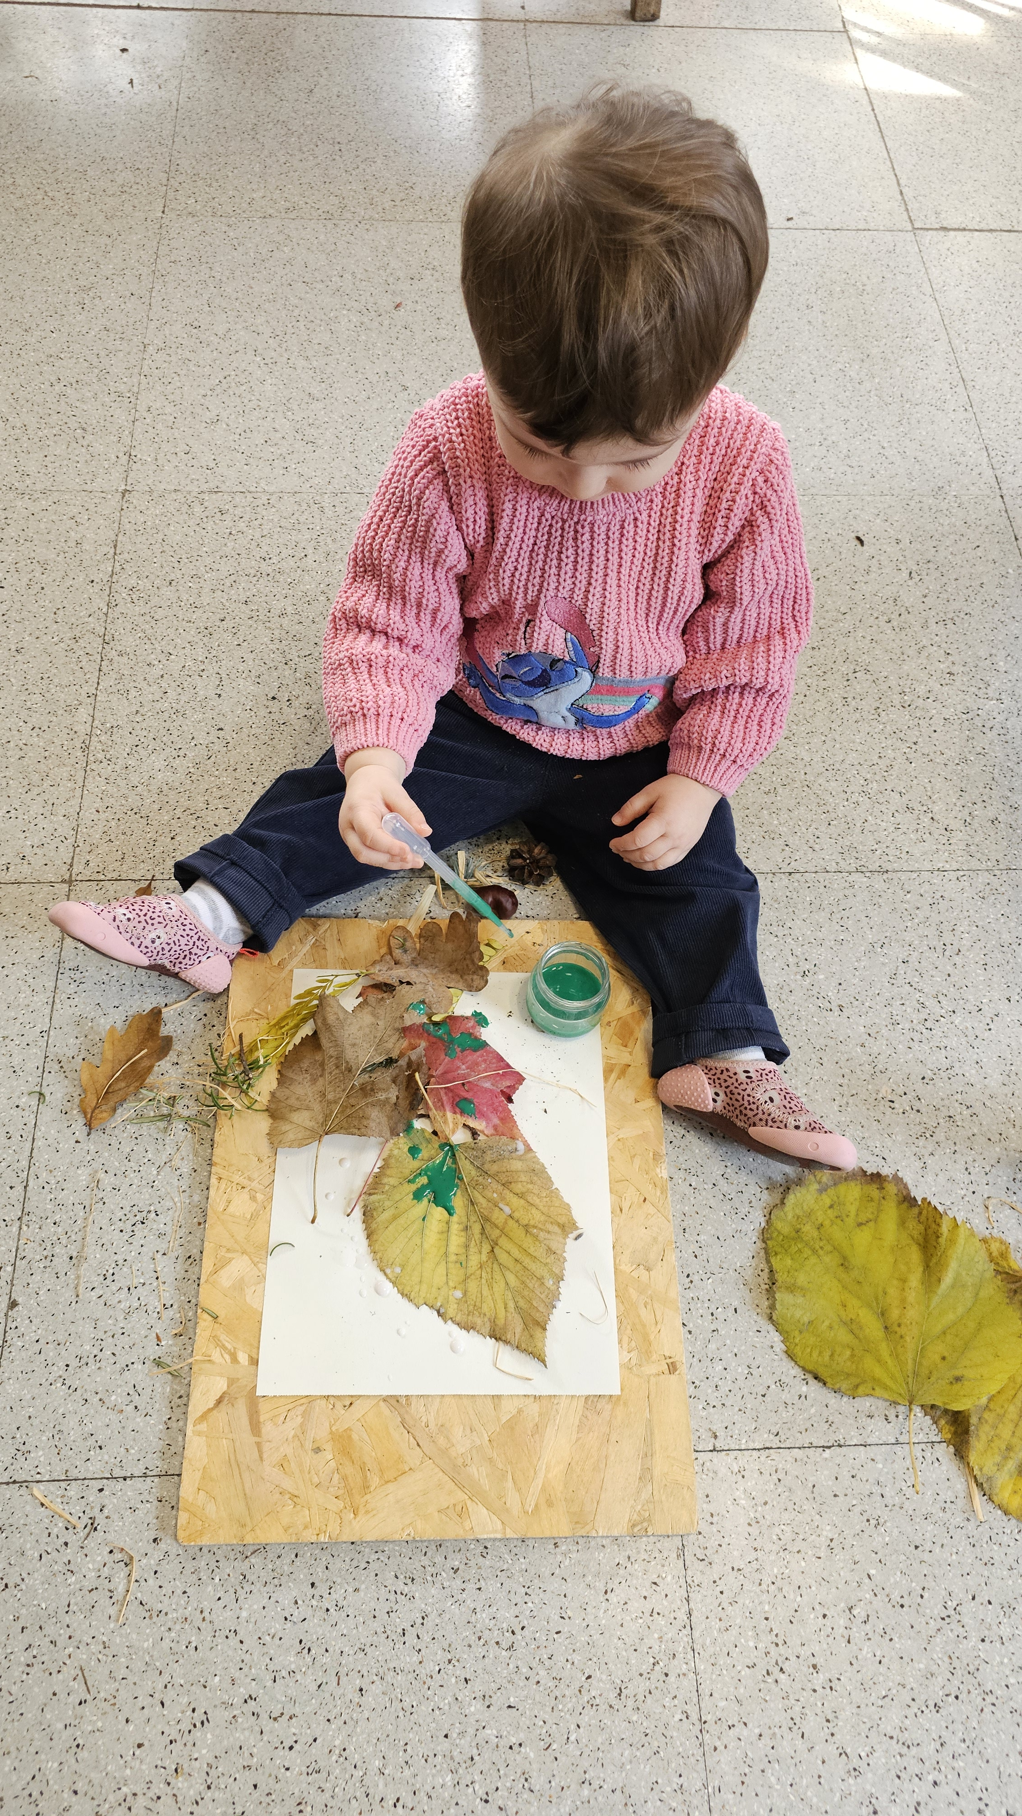
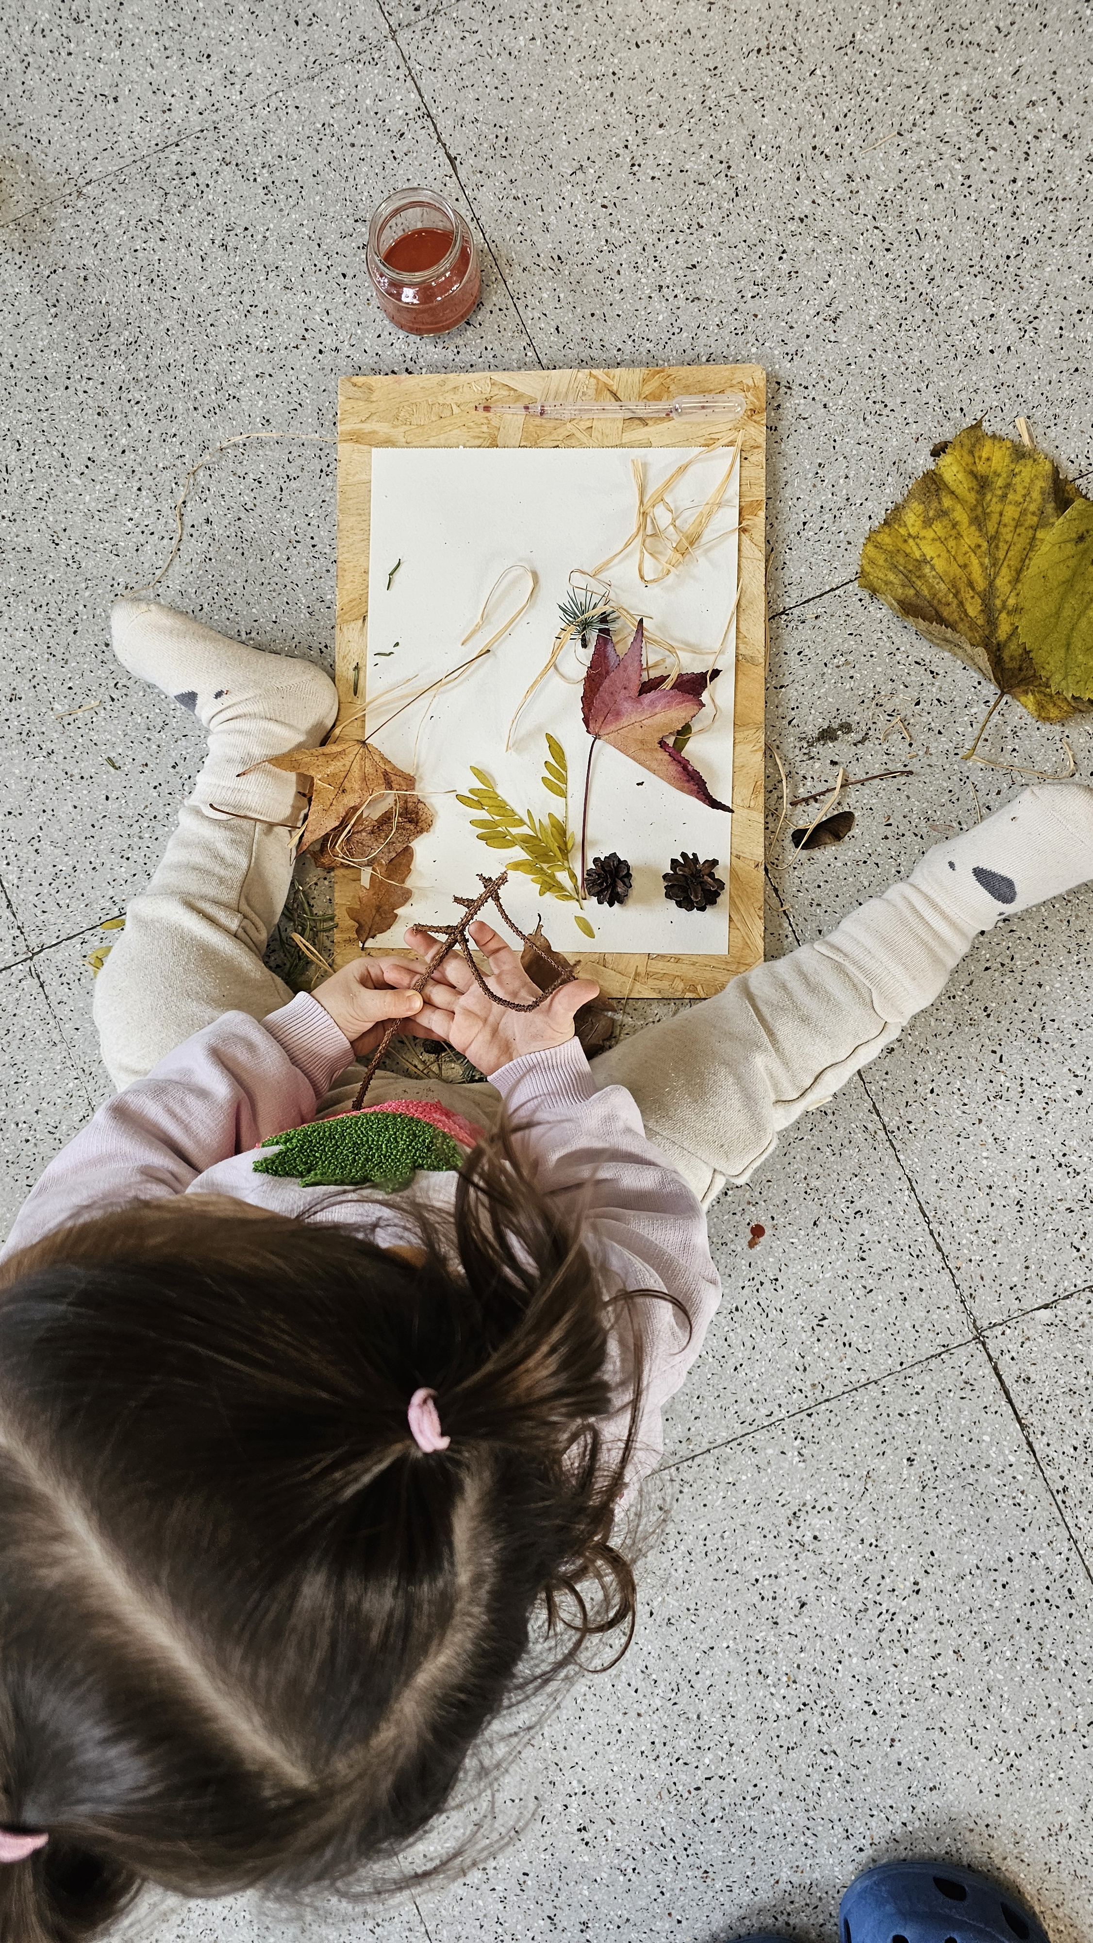
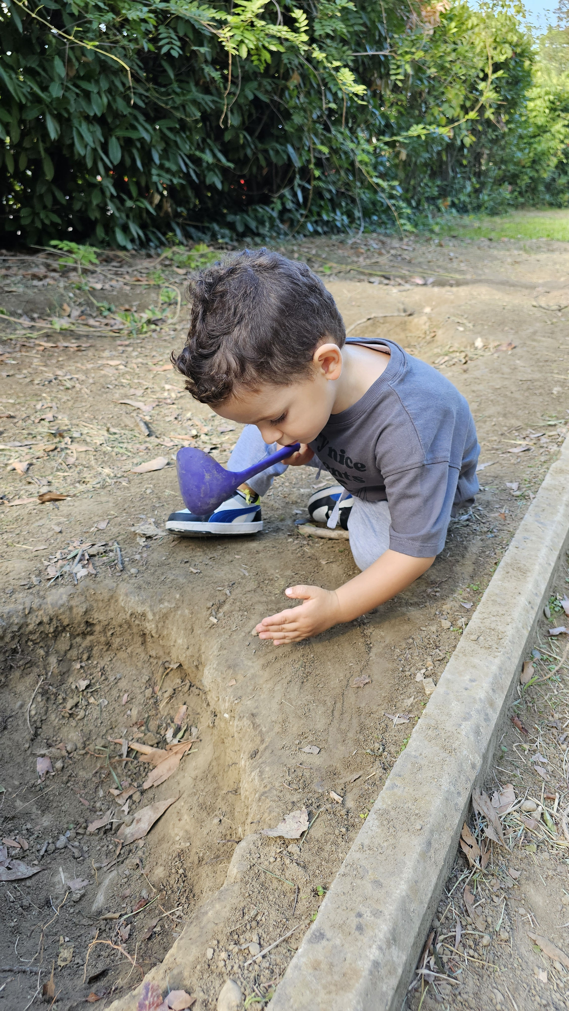
le sezioni ampie per il gioco;
le attività a piccolo gruppo;
il momento del pranzo nelle proprie sezioni;
il dormitorio per la nanna del pomeriggio;
il salone attrezzato per attività motorie e a grande gruppo;
l’atelier d’arte per attività creative ed espressive;
il grande giardino alberato e suddiviso in aree attrezzate;

Slide 4
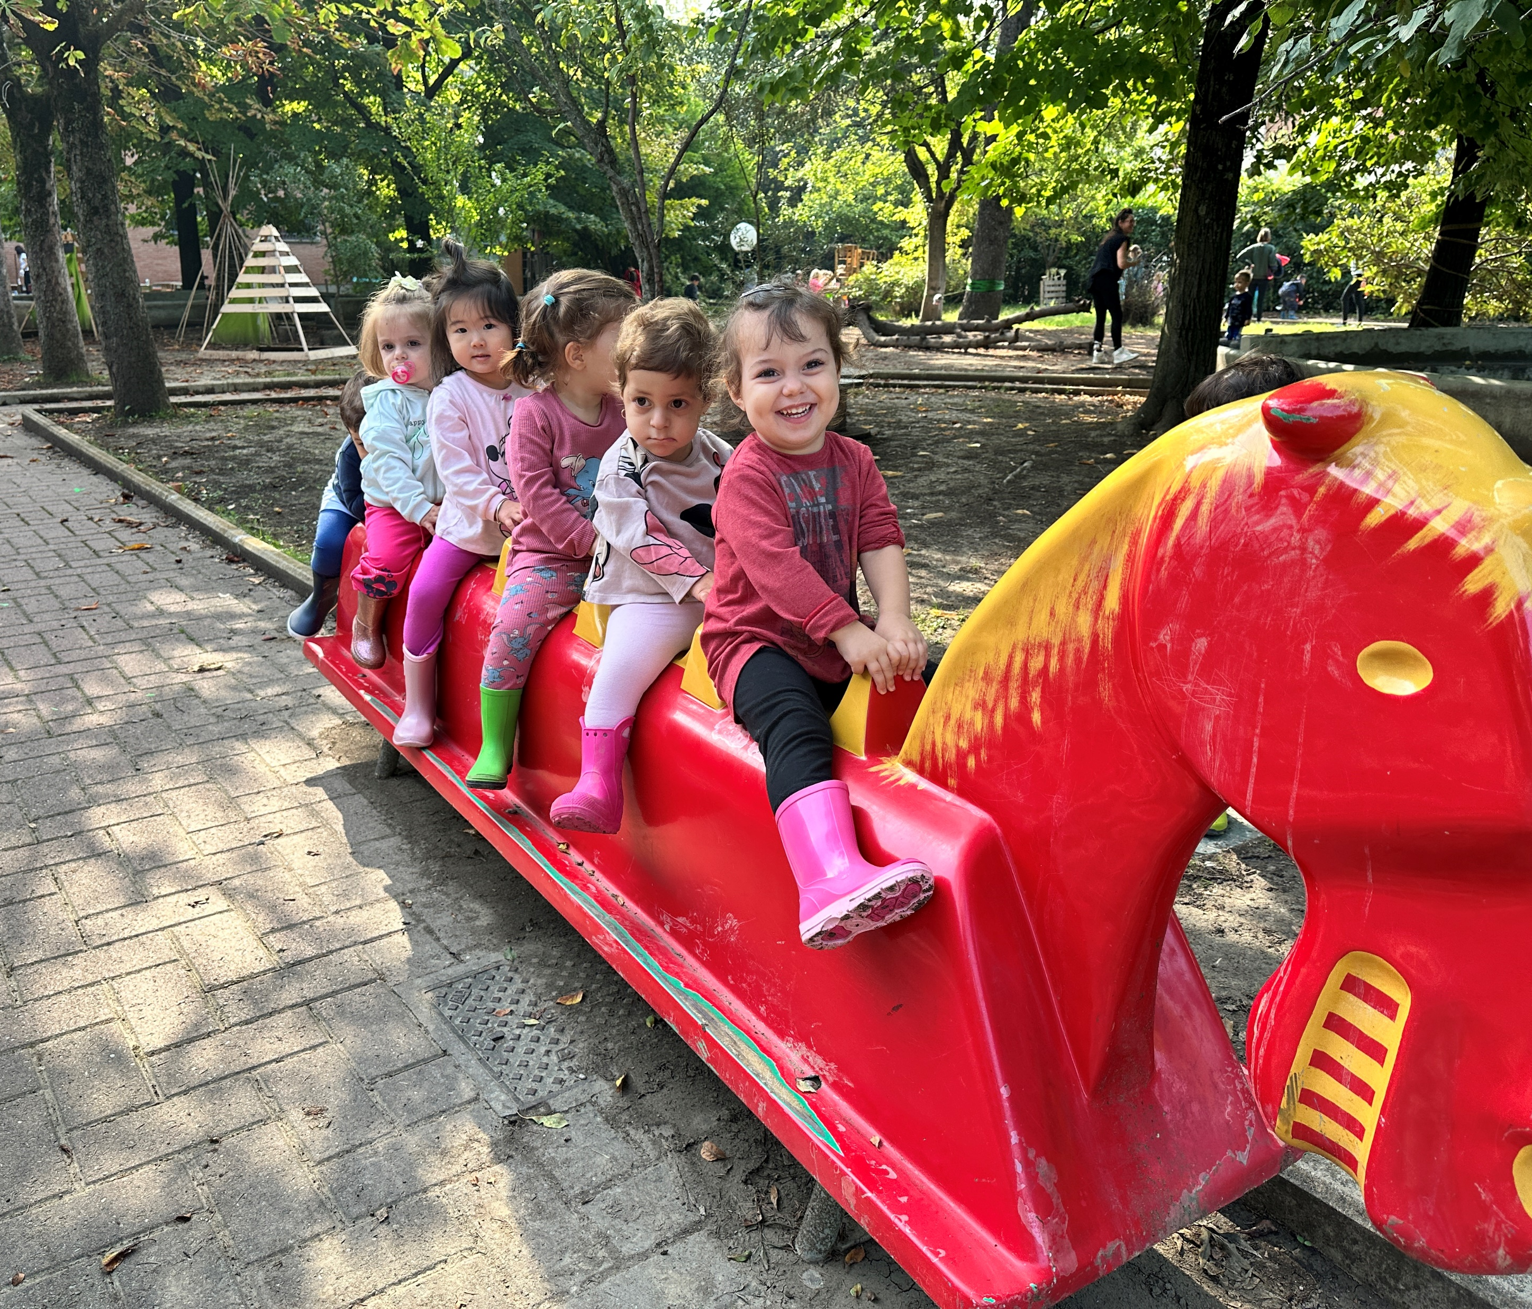
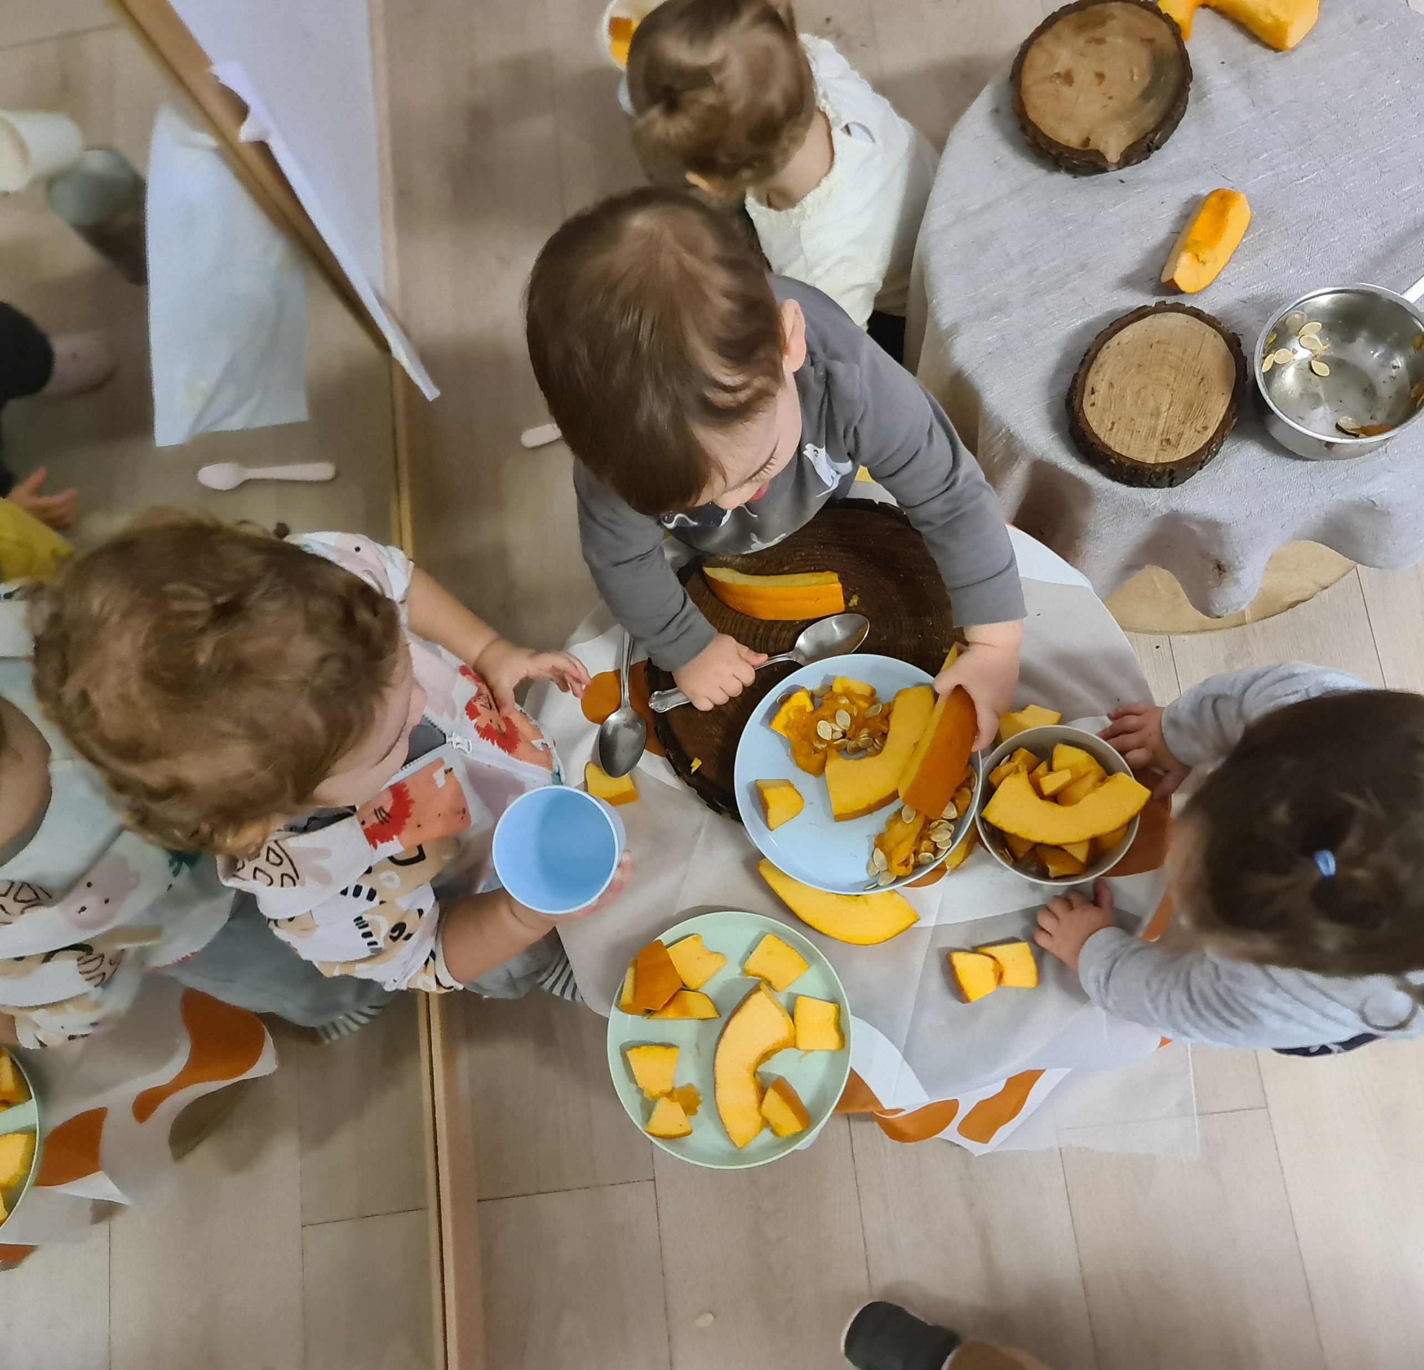
LE SEZIONI OMOGENEE
1 sezione piccoli accoglie bambini dai 9 ai 18mesi. Per un massimo di 20 bambini.
1 sezione medio- grandi accoglie bambini dai 18 ai 36mesi. Per un massimo di 20 bambini.

Slide 5
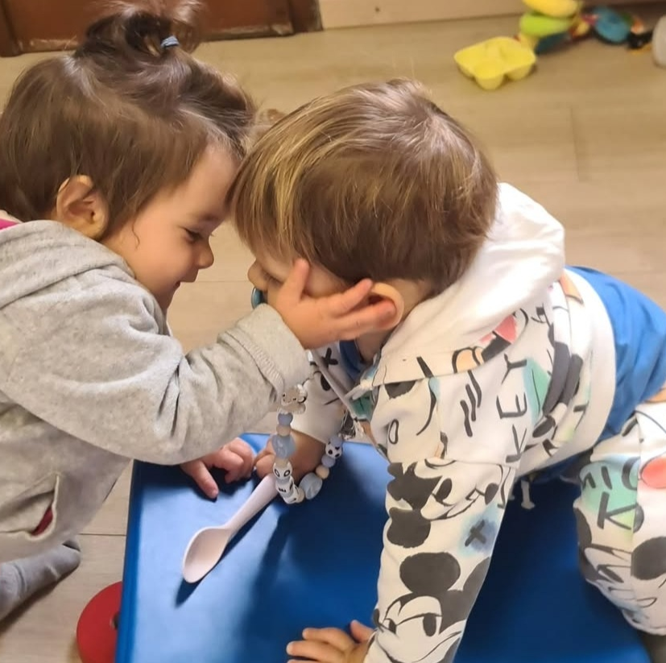
IL NOSTRO METODO EDUCATIVO è unico nel suo genere perché è fondato su metodologie e approcci innovativi:
La PEDAGOGIA DEL GRATUITO, per valorizzare le capacità e la libera espressione di sé e per fondare la relazione con il bambino su empatia e autenticità;
L’ OUTDOOR EDUCATION, per sfruttare le potenzialità educative e di apprendimento degli ambienti esterni;
Il COINVOLGIMENTO DELLA FAMIGLIA, per garantire continuità ad un impegno educativo che diventa condiviso e per questo ancora più credibile agli occhi del bambino;
Il BILINGUISMO, con la presenza dell’insegnante madrelingua inglese, per aprirsi con spontaneità alle lingue straniere;

Slide 6
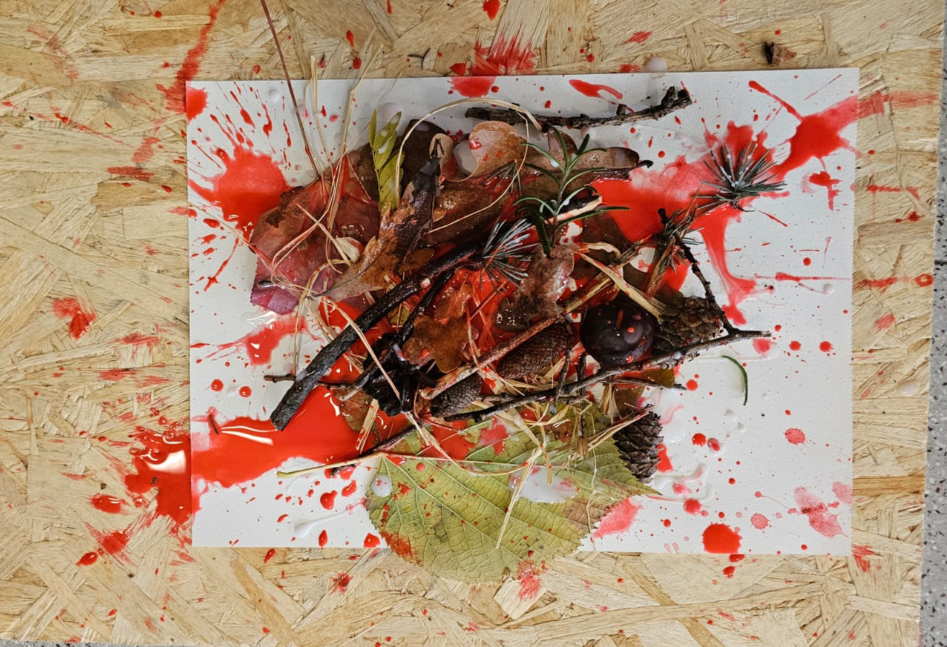
La STANZA DELLA LUCE, per stimolare l’apprendimento attraverso i diversi linguaggi. Stimolare la fantasia, la creatività e la scoperta attraverso il gioco della luce delle ombre
Le SEZIONI APERTE, per permettere scambi di esperienze interpersonali tra i bambini con la promulgazione continua di atteggiamenti prosociali in una visione globale del bambino e della scuola.

Slide 7
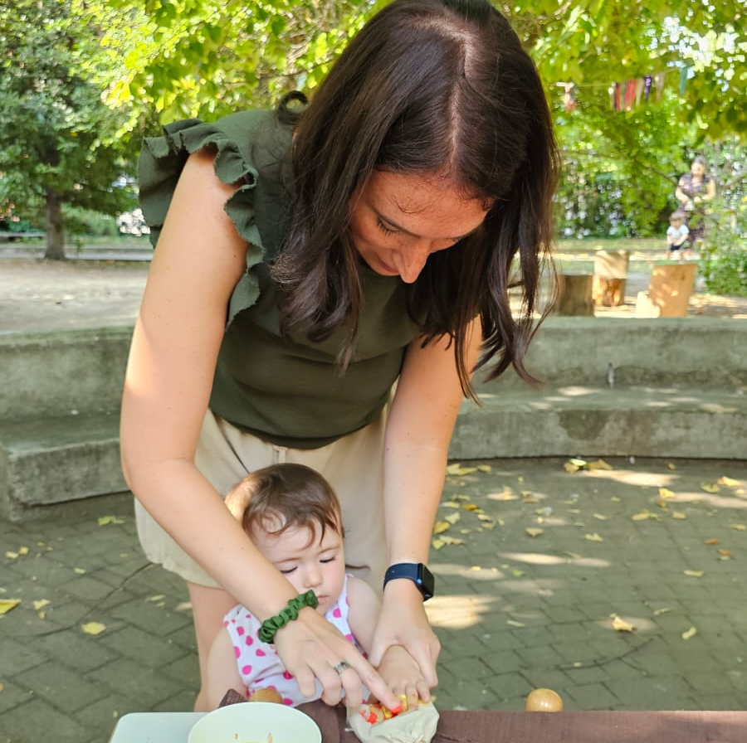
LA CURA Soprattutto nel periodo dell’Inserimento, ma poi anche per tutta la vita dei bambini al Nido, l’equipe educativa svolge un lavoro continuo di cura.
Il “prendersi cura” è inteso in senso allargato ed è proprio di tutte le figure che compongono l’equipe educativa, dalle Ausiliarie fino alla Coordinatrice Pedagogica, e di tutti i momenti che compongono la giornata. Non si tratta infatti solo di una gestualità, ma piuttosto di un atteggiamento che rimane sempre vigile: non solo nei momenti del cambio, dei pasti, della nanna, ma anche in quelli ludici ed esperienziali, fino a coinvolgere tutta la relazione con i bambini e le loro famiglie. Questo concetto di cura è legato a doppio filo con quello del tempo: per dedicarsi con piena attenzione è necessario mantenere tempi lenti, che consentono di creare sintonia, di costruire la fiducia e di sviluppare capacità di risposte adeguate, da entrambe le parti.

Slide 8
L’ORARIO E LE ROUTINE scandiscono la giornata in modo preciso e rassicurante:
7,30/8,00 → pre-scuola (con auto-certificazione per esigenze lavorative);
8,00/9,00 → accoglienza e merenda;
9,30/10,45 → attività;
10,45/11,15 → igiene e cura;
11,15/12,15 → pranzo;
12,15/12,30 → igiene e cura pre-nanna;
12,30/13,00 → prima uscita part-time;
13,00/15,00 → nanna;
15,00/15,30 → igiene e merenda;
15,30/16,00 → consegne
C’è la possibilità di usufruire dell’entrata anticipata dalle 7.30 e del prolungamento dalle 6,00 alle 17,00

Slide 9
FIN DAL PRIMO GIORNO, IL NIDO È FONTE DI SCOPERTA E CRESCITA SIA PERSONALE CHE RELAZIONALE: UNA GRANDE AVVENTURA PER I BAMBINI E PER LE LORO FAMIGLIE. VI ASPETTIAMO PER VIVERLA INSIEME!
CONTATTACI PER PRENDERE UN APPUNTAMENTO
059 821384 - 348 0064006 MAIL: info@scuolalamadonnina.it
polo_infanzia_la_madonnina
Polo per l’Infanzia la Madonnina di Modena – Nido e Scuola d’Infanzia

